Slide 1
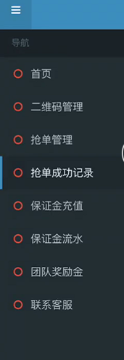



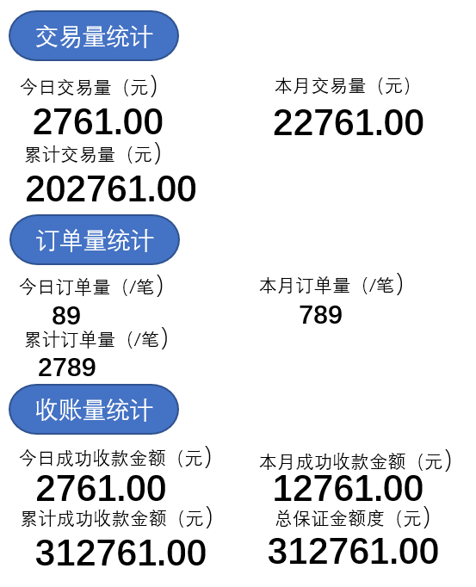

首页
交易量统计
1，首页，需要看到明细统计。 2，交易量统计的意思，就是平台那边发送过来的订单数据。 3、订单量统计，就是笔数。 4、收账量统计，就是成功抢到订单，并完成订单的统计。 5，剩余保证金数：就是还可以接受的订单金额（含返点提成），如果为0或是不够的话，会提示剩余保证金数不足，请及时充值。 6、保证金总数：就是充值进来保证金数据。
今日交易量（元）
数据以成功收款为准
本月交易量（元）
2761.00
22761.00
累计交易量（元）
202761.00
订单量统计
今日订单量（/笔）
本月订单量（/笔）
数据以成功收款为准
89
789
累计订单量（/笔）
2789
收账量统计
今日成功收款金额（元）
本月成功收款金额（元）
2761.00
12761.00
累计成功收款金额（元）
数据以成功收款为准
总保证金额度（元）
312761.00
312761.00

Slide 2
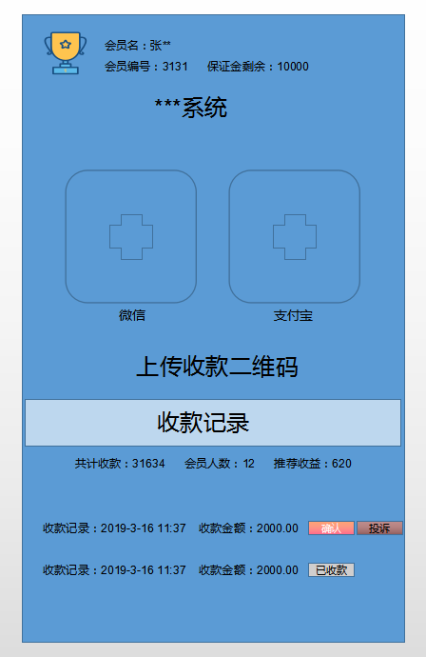




二维码管理
1，二维码页面，可以上传微信码，支付宝码，商家码，银行卡。可以随时切换，启动使用这个二维码，和删除这个二维码。如果发现这个二维码有异常，则提示异常状态。 2、可以多次上传多个二维码和银行卡，银行卡需要直接填写账户卡号和持卡人姓名，开户支行信息。
商家码
支付宝
银行卡
序号 | 收款码名称 | 二维码编码 | 二维码金额 | 收款人姓名 | 操作
1 | 微信 | 1 | 100 | 林基金 | 正常/异常 | 删除
2 | 支付宝 | 2 | 300 | 陈花海 | 正常/异常 | 删除

Slide 3

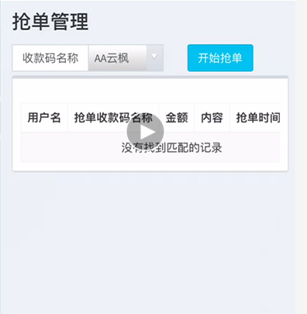


抢单管理和抢单成功记录
1.先选择收款码编号，使用哪个码收款，然后点击开始抢单，就会弹出一个正在抢单中…….窗口，只要有订单进来后，就会直接显示在下面，然后点击是否匹配，点击是，则愿意接收款，然后会弹出一个确认已收款窗口，点击确认，则表示已收到款，抢单成功。如果点击否匹配，则表示放弃接收款，系统会切换到另一个账户去。 2、成功记录那里，要有日期查询。投诉则是超时平台用户没有打款过来。点击投诉，取消该订单
支付订单编号 | 收款类型 | 收款金额 | 二维码编码 | 订单时间 | 是否匹配
KUngss275 | weixin | 100 | 2 | 2019.02.13 11：37 | 是/否
Oedngss223 | zfb | 390 | 1 |  | 是/否
日期查询：2019-02-12至2019-02-14

Slide 4
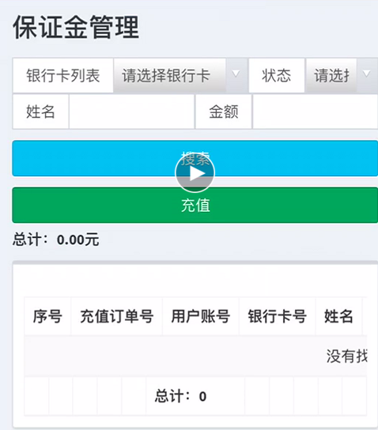
点击充值，选择相应得银行卡信息，打款过去，点击确认已打款，等待后台审核通过。
保证金流水，就是充值明细和收款明细
团队奖励金，就是层级关系的展示，和层级业绩奖励明细的展示
代理开通
代理开通，则是申请代理，填权限，选择是否可以继续开代理，然后设置返点。然后后台审核。

Slide 5
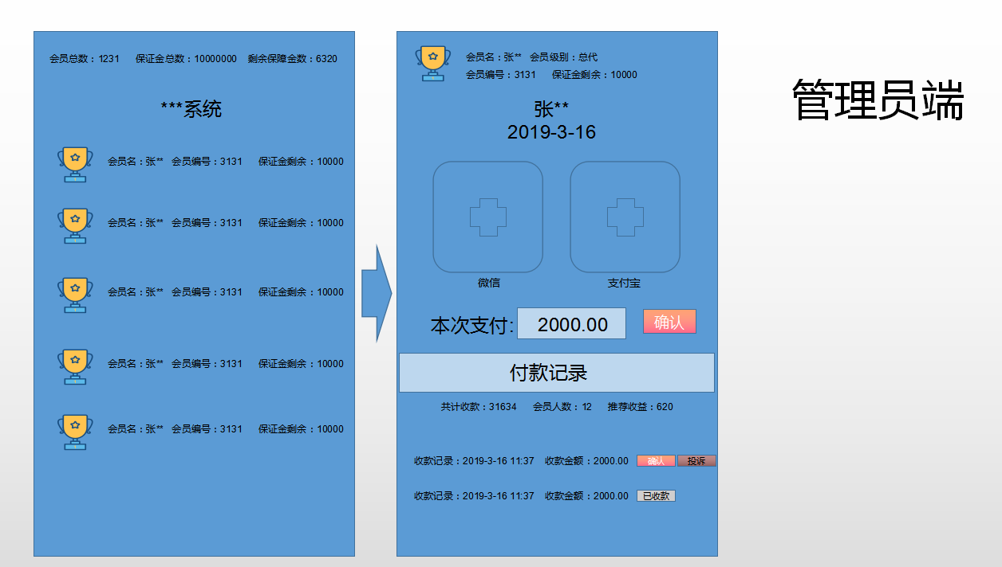

Slide 6
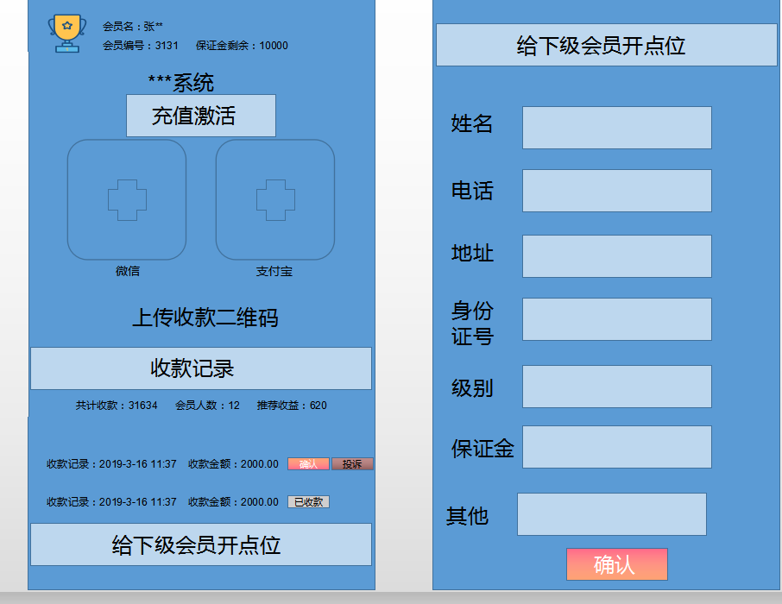

Slide 7
跑分系统
抢到订单编号
A平台
平台用户选择100金额充值
支付订单编码上传到
抢单二维码
点击充值按钮
点击是匹配
已收到款
收到审核信息，自动审核上分
弹出二维码
用户
点击确认已收款
收款信息通知发送
扫一扫付款
点击已完成支付
确认审核信息反馈到A平台
跑分系统可以对接多平台，要有接口文档过去对接。

